Slide 1
第 4 章 不基於比较的排序算法
任何比较排序需要至少 lg(n!) ≈ nlgn 次比较。
不基于比较的排序算法的复杂度可优于O(nlgn)。
不基于比较的排序算法往往有额外的条件限制。
讨论常用的3个算法：
计数排序 (重点)
基数排序
桶排序
Notes:
不采用比较方式的排序算法….

Slide 2
一个有 n 个数的序列中，最小的数称为第 1 顺序数，第 2 小的数称为第 2 顺序数，…，第 n 个小的数(即最大的数)称为第 n 顺序数。
排序就是确定在原始序列中，谁是第 1 顺序数，谁是第 2 顺序数，…，谁是第 n 顺序数，也就是给出每个顺序数在原始序列中的位置。
即，排序给出 n 个顺序数在原始序列中的一个排列。

Slide 3
4.1 比较排序的下界
决策树(decision tree)模型
很多决策过程是通过对输入数据或决策的对象作一系列某个操作（例如比较大小或其它运算）后得出的结果来作出决定的。每次操作会有两个或多个可能的结果，而下一步需要对哪些数或哪些对象进行操作需要视这一步操作的结果而定……直到最后得到答案。这样的一个过程可以用一棵决策树来描述。
比较排序的过程就可以用一个决策树来描述。

Slide 4
例：一个把｛a₁, a₂, a₃｝排序的决策树
决策树未必是一棵完全二叉树【当然也未必一定是二叉树】
插入排序对应的决策树，最短的树枝深度为n-1，最长的树枝为n(n-1)/2.
决策树是一棵二叉树，每个叶子都表示一个排序结果，一个内部节点代表一次比较
每个叶子只能对应唯一的一个顺序数的排列
假设 n 个各不相同，因此，这样的n个输入序列对应n!个不同的顺序数的排列，决策树必须有至少n!个叶子。
算法得出最终结果时需要进行比较的次数就是对应结果的叶子节点的深度，也就是从根节点到达该叶子节点的最长简单路径的长度。
树的高度等于最坏情况下所需比较的次数。
Notes:
圆圈中，比如, 1:2，指第一个元素与第二个元素比较, 即，1、2都代表数组下标
左子树是a1<=a2的情况，因此, 左子树中，一定是a1在前、a2在后，剩下的，就看把a3放哪了….
这棵（决策）树中，左分支都是“≤”成立的情况，右分支都是“>”成立的情况

Slide 5

最坏情况下，比较排序的下界
定理4.1 任何一个比较排序算法，在最坏情况时，需要至少 lg(n!) 次比较。
证明：决策树是二叉树并且必须有至少 n! 个叶子。高度为 h 的二叉树最多有2^{h}个叶子，所以必有关系：
2^{h} ≥ n!。也就是
h ≥ lg(n!)
所以在最坏情况时，任一个比较排序算法需要至少lg(n!) 次比较。
注: 因 (lgn!) ≈ nlgn，通常也说比较排序的下界是nlgn。
推论：归并排序和堆排序算法是渐进最优算法！
注：lgn! ≈ nlgn的成立，可由微积分中的Stirling公式得出：
两边取对数，可得（参见《算法导论》公式（3.19））
$$n!≈\sqrt{2πn}{\left(\frac{n}{ⅇ}\right)}^{n}$$
Notes:
lgn! ≈ nlgn的成立，见《算法导论》公式（3.19）
需要注意的是，lg(n!) 是最坏情况下所需的最少比较次数——如果数组中很多数相同，比如只有0和1，那么lg(n!) 就不再是下界…但我们这里关注的是最坏情况，因而可以假定n个数各不相同。

Slide 6
平均情况下，比较排序的下界
二叉树T的内路径总长、外路径总长、全路径总长
(用于分析“基于比较的排序算法的平均性能”和“堆排序、快排序的最好性能”等)
L = 叶子的集合，I = 内结点集合
定义4.1
内路径总长 IPL(T) =
外路径总长 EPL(T) =
全路径总长 TPL(T) = EPL(T) + IPL(T)。
内路径：Internal path, 外路径：External path
Notes:
上页分析的是比较排序在最坏情况下的下界，这页开始分析其平均情况下的下界…会不会好点呢？

Slide 7
平均情况下，比较排序的下界
定义4.2 二叉树T被称为:
最小外路径总长的二叉树(Min-EPL)——如果它的EPL(T) 是所有拥有相同数量叶结点的二叉树中最小的。
定义4.3 二叉树T被称为:
最小全路径总长的二叉树(Min-TPL)——如果它的TPL(T) 是所有拥有相同数量叶结点的二叉树中最小的。
目的：
证明 Min-EPL(T) = Ω(nlgn)
证明 Min-TPL(T) = Ω(nlgn)
Notes:
具有最小外路径总长的二叉树，就是在所有拥有相同数量叶结点的二叉树中, 具有最小外路径总长的那棵二叉树.
具有最小全路径总长的二叉树
Min-EPL(T)指最小外路径总长..
Min-EPL(T) = Ω(nlgn)…对应：平均意义上，比较排序的下界

Slide 8
平均情况下，比较排序的下界
引理 4.5 假设一个有最小外路径总长的二叉树T有l个叶结点，那么EPL(T) > l(⎡lgl⎤ −1)。
证明：见书，省略。
定理4.6 任何一个比较排序平均需要至少lgn! - 1次比较。
证明：假设T是决策树。算法平均需要的比较次数，A(n)，等于它的外路径总和除以叶结点数。从引理4.5，
A(n) = EPL(T)/l > (⎡lgl⎤ −1)。
因为 l ≥ n!，所以
A(n) > lgn!-1。
定理4.6表明，比较排序算法的平均复杂度下界几乎和最坏情况相同
Notes:
引理4.5是因为树的高度再矮的话，塞不下那么多节点.
定理4.6是说，要想得到一个排序结果，平均意义上，至少要lgn!-1次比较
注：⎡lgl⎤ −1 >= ⎡lgn! ⎤-1 >= lgn! -1

Slide 9
如何应用二叉树的全路径总长特性证明堆排序的最好情况下界
引理4.8 有n个结点的堆所对应的二叉树拥有最小的全路径总长。
证明：见书，略。
定理4.9 任何一个拥有n个结点的二叉树的全路径总长大于n(⎣lgn⎦-2)。
证明： 见书，略。
定理4.10 如果A[1..n]中数字各不相同，那么任何情况下Heapsort(A[1..n])需要的比较次数是 Ω(nlgn)。
证明：为叙述方便，假定n是偶教，n = 2k，这并不影响复杂度。在建好堆之后，前k个数，A[1..k] 是内结点，而后k个数为叶结点。
设中位数是x，即，第k小的数为x，那么A[1..n]中正好有k个数大於x。在排序开始前的堆中，至少有⎣k/3⎦ 个叶子是小於等于x的。否则的话，会有至少⎡2k/3⎤ + 1个叶子是大于x的，而它们的父亲也必须是大于x的（这是因为我们使用的是最大堆）。因它们至少有⎡(2k/3 + 1)/2⎤ ≥ ⎡k/3⎤个 父亲，那么，一共至少有⎡2k/3⎤ + 1 + ⎡k/3⎤ > k 个结点中的数值大于x，与假设矛盾。
(接下页)
Notes:
【讨论的是最大堆】
二叉树的全路径总长常常用来证明其它问题的下界，这里给出了如何应用全路径总长证明堆排序的最好情况下界。
后k个数为叶结点…因为2i是左儿子，2i+1是右儿子…这一规定正好导致后k个节点，没有儿子…也就成了叶子.
中位数x是客观存在的，但其未必正好在堆中的第k个位置…这是两码事.

Slide 10
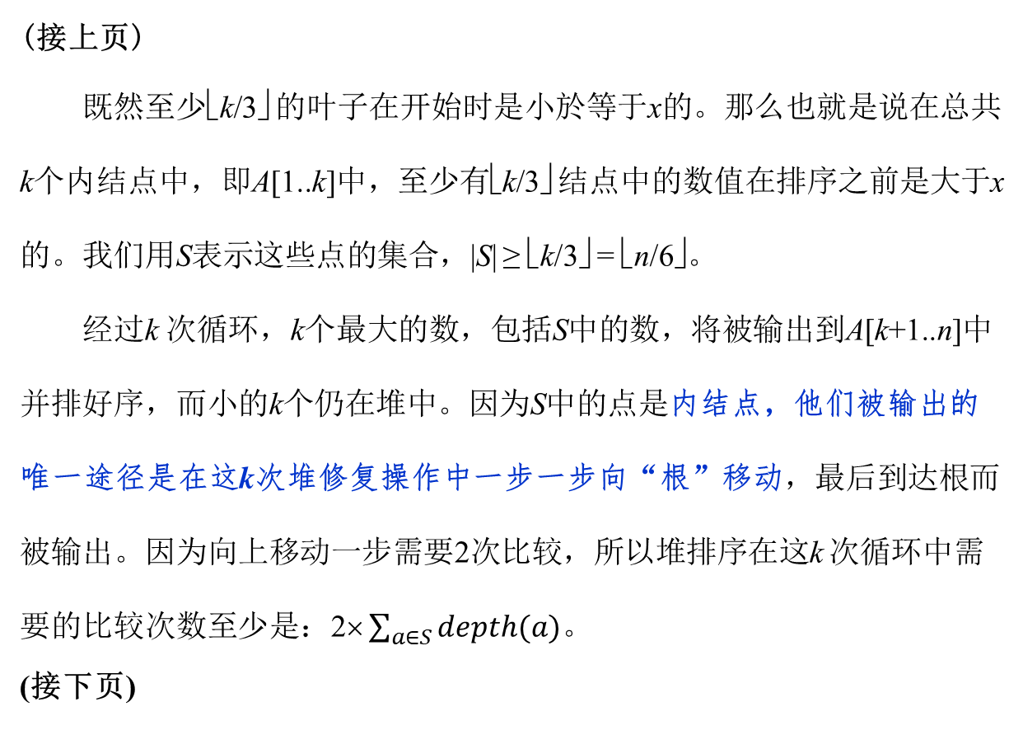
如何应用二叉树的全路径总长特性证明堆排序的最好情况下界
(接上页)
既然至少⎣k/3⎦ 的叶子在开始时是小於等于x的。那么也就是说在总共k个内结点中，即A[1..k]中，至少有⎣k/3⎦ 结点中的数值在排序之前是大于x的。我们用S表示这些点的集合，|S| ≥ ⎣k/3⎦ = ⎣n/6⎦。
经过k 次循环，k个最大的数，包括S中的数，将被输出到A[k+1..n]中并排好序，而小的k个仍在堆中。因为S中的点是内结点，他们被输出的唯一途径是在这k次堆修复操作中一步一步向“根”移动，最后到达根而被输出。因为向上移动一步需要2次比较，所以堆排序在这k 次循环中需要的比较次数至少是：2× $\sum_{a∈S}{depth(a)}$。
(接下页)
Notes:
第二行说：“…至少有⎣k/3⎦ 结点中的数值在开始是大于x的…”，这是因为一棵2k个结点的完全二叉树，一共有k个叶结点，那么既然其中“至少⎣k/3⎦ 的叶子在开始时是小於等于x”，那么也就是说，内结点中至少有⎣k/3⎦ 结点中的数值在开始是大于x的.

Slide 11
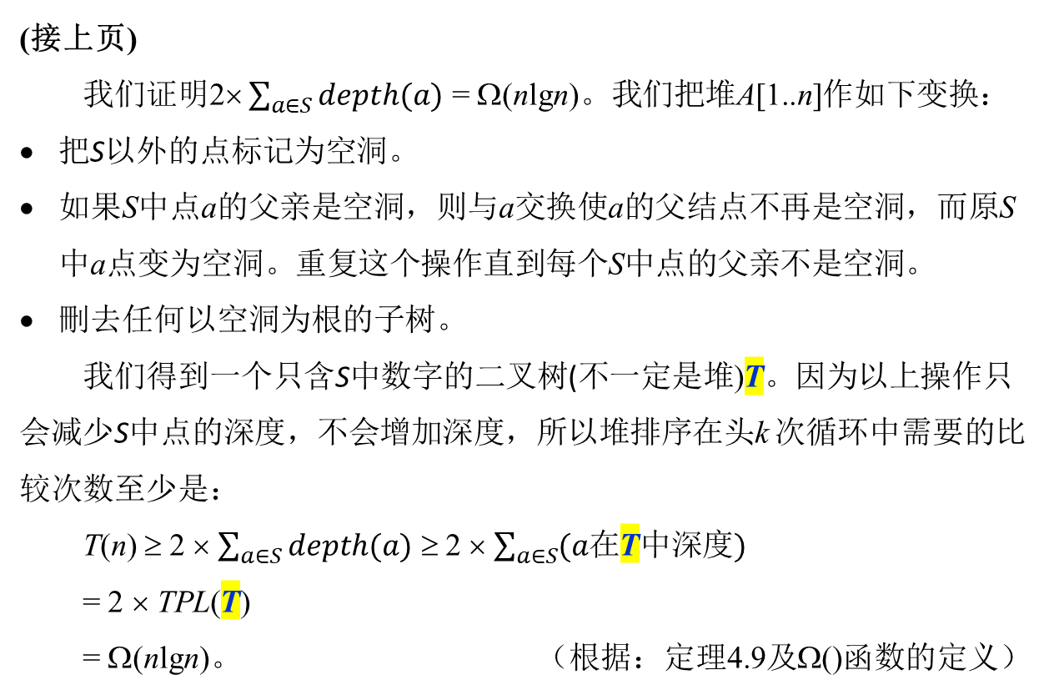
如何应用二叉树的全路径总长特性证明堆排序的最好情况下界
(接上页)
我们证明2× $\sum_{a∈S}{depth(a)}$ = Ω(nlgn)。我们把堆A[1..n]作如下变换：
把S以外的点标记为空洞。
如果S中点a的父亲是空洞，则与a交换使a的父结点不再是空洞，而原S中a点变为空洞。重复这个操作直到每个S中点的父亲不是空洞。
刪去任何以空洞为根的子树。
我们得到一个只含S中数字的二叉树(不一定是堆)T。因为以上操作只会减少S中点的深度，不会增加深度，所以堆排序在头k 次循环中需要的比较次数至少是：
T(n) ≥ 2 × $\sum_{a∈S}{depth(a)}$ ≥ 2 × $\sum_{a∈S}{(a在\text{T}中深度)}$
= 2 × TPL(T)
= Ω(nlgn)。 （根据：定理4.9及Ω()函数的定义）
二叉树的全路径总长特性常常用来证明很多问题的下界，这里，我们给出了如何应用全路径总长证明堆排序的最好情况的下界。

Slide 12
4.2 不基於比较的线性时间排序算法
1) 计数排序
要求: 1)数组元素的值都是整数，并且
2)限制在一定范围内， 0 ≤ a₁, a₂, …, a_{n} ≤ k，k = O(n)。
基本思想：
对每一个数组元素x ，确定数组中< x的元素个数。利用这一信息，就可以直接将x放到它在“输出数组”的对应位置上了。
例如：如果有17个元素小于x，那么x就应该在第18个输出位置上。
如果有的元素的值相同，这一方案需要略作修改，因为不能把它们放在同一个输出位置上。

Slide 13
4.2 不基於比较的线性时间排序算法
1) 计数排序
步骤: 设输入是数组A[1..n]
第1步，统计A里面有多少数等于0，有多少数等于1，…，有多少数等于k。
1. for i ← 0 to k //初始化
2. C[i] ← 0 // C[i]用来存储“元素的数值= i”的元素个数，初值为0
3. endfor
4. for i ← 1 to n //第4-6行：统计数值相同的元素数目
5. C[A[i]] ← C[A[i]]+1 //如A[i] = 5, 则C[5]++, 即:“数值=A[i]”的元素数目加1
6. Endfor
这时，数组C是一个计数数组，该数组的下标代表的是原数组的一个元素的数值，计数数组元素存储的值表示该元素值出现的次数.
第2步，继续对数组C 做累计统计：有多少数是0、有多少数是小于等于1的、有多少数是小于等于2的…直到有多少数是小于等于k的。结果仍放在C中，C[0] 不变。 for i ← 1 to k
C[i] ← C[i]+C[i-1]
endfor
Notes:
第1-3行初始化
第4-6行是统计数值相同的元素数目；第5行的效果：如果某个i导致A[i] =5，则C[5]++，即元素值等于5的元素总数加1.
数组C，就是个计数数组，counting数组…counting数组的下标表述原数组的一个元素值，计数数组存储的值表示该值出现的次数.

Slide 14
例4.1 假设数组A有如下8个整数：4, 5, 3, 0, 2, 3, 4, 2。
笫1步后数组C为：
笫2步后数组C为：
第1、 2步的复杂度均是O(n)。
C[0] | C[1] | C[2] | C[3] | C[4] | C[5]
1 | 0 | 2 | 2 | 2 | 1
C[0] | C[1] | C[2] | C[3] | C[4] | C[5]
1 | 1 | 3 | 5 | 7 | 8
Notes:
最后一步” 1, 2步的复杂度均是O(n)”是根据基数排序的前提是k = O(n), 见上一页第一行.

Slide 15
第3步，从A[n]到A[1]，把A[1..n]中数字输出到B[1..n]使得B中数字是排好序的。
做法： 若A[j] = u，而计数数组C[u] = d，
这表明还有 d 个小于等于u的数字要放到B中。因为 A[j]是这d个数字中最大(=u)的并且在最右边，所以应该放入B[d]。放好后，C[u] 需要更新。
1. for j ← n downto 1 //loop for n个元素
2. u ← A[j]
3. d ← C[u] // 表明还有 d 个小于等于u的元素
4. B[d] ← A[j] // A[j]是数组中第“d-th”大的数字，放到B中第“d-th”位
5. C[u] ← d - 1 //小于等于u的数，少了一个..
6. endfor
这一步的复杂度也是O(n)。
上面第4、5行代码表明，从A向B拷贝数据时，是从第“d”大、第“d-1”大、第“d-2”大… 这样一个从后向前的次序填放的；而第一行取数据时，同样也采用了“n downto 1”这样一个从后向前的次序，从而保证数值相同的元素，(在B中)排序后，还保持A中原序，从而保证计数排序是稳定排序
Notes:
计数数组里，并没有记录拥有相同数值的元素到底有几个，只是记录了还有几个元素小于等于某个数值…所以只能从后往前排，因此读取数据也必须从后向前，才能保证稳定排序特性. 如果A是从前往后读的话，就会发生，拥有相同值的元素，A里面在前面的元素，在拷贝到B里的过程中，放到了后面，这将导致非稳定排序

Slide 16
例 将A[8]到A[1]中数字放入B[1..8]中，一共操作8次。
排序过程从后向前
C[0] | C[1] | C[2] | C[3] | C[4] | C[5]
1 | 1 | 3 | 5 | 7 | 8
A[1] | A[2] | A[3] | A[4] | A[5] | A[6] | A[7] | A[8]
4 | 5 | 3 | 0 | 2 | 3 | 4 | 2
 | B[1] | B[2] | B[3] | B[4] | B[5] | B[6] | B[7] | B[8]
第1步 |  |  | 2
 | C[0] | C[1] | C[2] | C[3] | C[4] | C[5]
更新后 | 1 | 1 | 2 | 5 | 7 | 8
 | B[1] | B[2] | B[3] | B[4] | B[5] | B[6] | B[7] | B[8]
第2步 |  |  | 2 |  |  |  | 4
 | C[0] | C[1] | C[2] | C[3] | C[4] | C[5]
更新后 | 1 | 1 | 2 | 5 | 6 | 8
Notes:
第一个表是“笫2步后的数组C”【见前页】
第二个表是原数组A

Slide 17
排序过程从后向前
A[1] | A[2] | A[3] | A[4] | A[5] | A[6] | A[7] | A[8]
4 | 5 | 3 | 0 | 2 | 3
第2步 | C[0] | C[1] | C[2] | C[3] | C[4] | C[5]
更新后 | 1 | 1 | 2 | 5 | 6 | 8
 | B[1] | B[2] | B[3] | B[4] | B[5] | B[6] | B[7] | B[8]
第3步 |  |  | 2 |  | 3 |  | 4
 | C[0] | C[1] | C[2] | C[3] | C[4] | C[5]
更新后 | 1 | 1 | 2 | 4 | 6 | 8
 | B[1] | B[2] | B[3] | B[4] | B[5] | B[6] | B[7] | B[8]
第4步 |  | 2 | 2 |  | 3 |  | 4
 | C[0] | C[1] | C[2] | C[3] | C[4] | C[5]
更新后 | 1 | 1 | 1 | 4 | 6 | 8
 | B[1] | B[2] | B[3] | B[4] | B[5] | B[6] | B[7] | B[8]
第5步 | 0 | 2 | 2 |  | 3 |  | 4
 | C[0] | C[1] | C[2] | C[3] | C[4] | C[5]
更新后 | 0 | 1 | 1 | 4 | 6 | 8

Slide 18
排序过程从后向前
A[1] | A[2] | A[3] | A[4] | A[5] | A[6] | A[7] | A[8]
4 | 5 | 3
第5步 | C[0] | C[1] | C[2] | C[3] | C[4] | C[5]
更新后 | 0 | 1 | 1 | 4 | 6 | 8
 | B[1] | B[2] | B[3] | B[4] | B[5] | B[6] | B[7] | B[8]
第6步 | 0 | 2 | 2 | 3 | 3 |  | 4
 | C[0] | C[1] | C[2] | C[3] | C[4] | C[5]
更新后 | 0 | 1 | 1 | 3 | 6 | 8
 | B[1] | B[2] | B[3] | B[4] | B[5] | B[6] | B[7] | B[8]
第7步 | 0 | 2 | 2 | 3 | 3 |  | 4 | 5
 | C[0] | C[1] | C[2] | C[3] | C[4] | C[5]
更新后 | 0 | 1 | 1 | 3 | 6 | 7
 | B[1] | B[2] | B[3] | B[4] | B[5] | B[6] | B[7] | B[8]
第8步 | 0 | 2 | 2 | 3 | 3 | 4 | 4 | 5
 | C[0] | C[1] | C[2] | C[3] | C[4] | C[5]
更新后 | 0 | 1 | 1 | 3 | 5 | 7
注：算法执行完之后，C[i]中存的是数组中小于i的元素个数
Notes:
算法执行完之后，C[i]中存的是数组中小于i的元素个数. 注：执行前为“小于等于”

Slide 19
计数排序伪码：
Counting-Sort(A[1..n], B[1..n], k)
for i ← 0 to k
C[i] ← 0 //初始化数组C为全0
endfor
for i ← 1 to n
C[A[i]] ← C[A[i]]+1 //C[j] 记录“数值= j” 的元素个数。
endfor
for i ← 1 to k
C[i] ← C[i]+C[i-1] //C[i] 记录小于等于 i的个数, C[0]不变
endfor
for j ← n downto 1
u ← A[j]
d ← C[u]
B[d] ← A[j]
C[u] ← d - 1
endfor
End
也有些人将计数排序算法的复杂度写为Θ(n+k).
计数排序复杂性为O(n), 是稳定排序
计数排序要求输入数据为整数，且在一定范围之内
计数排序不是原地排序.
Notes:
也有些人将计数排序算法的复杂度写为Θ(n+k).

Slide 20
计数排序的优缺点
优点：
1）渐进时间复杂度为Θ(n)，低于比较排序法.
2）是稳定排序，可以作为基数排序的一个子程序.
缺点：
1）不是原地排序，执行过程中，需要两个额外的飞行数组，存储开销大.
计数排序的局限性：
1）当数组最大最小值差距过大时，并不适用于计数排序.
比如给定20个随机整数，范围在0到1亿之间，此时如果使用计数排序的话，就需要创建长度为1亿的数组，不但严重浪费了空间，而且时间复杂度也随之急剧升高。
2）当数组元素不是整数时，并不适用于计数排序.
如果数组中的元素都是小数，比如3.1415，或是0.00000001这样的，则无法创建对应的统计数组，这样显然无法进行计数排序。

Slide 21
2) 基数排序(Radix sort)
要求：每个数组元素的数值是由 d 位数组成的整数，且每一位取 k 个允许的值之一。k 通常是一个常数，比如十进制数中每位可以取0到9中任一数。
做法：从右向左，即从最低位到最高位，逐位排序。这n个数字被排序 d 次，每次抽取一位作为关键字来对前一次排序的结果作进一步排序。因为每一位的取值范围是常数k，可以用计数排序来完成。
Notes:
低位排序得到的次序，只有高位相同时才需要尊重…否则无论低位什么次序，都应该按照高位的次序来..
基数排序为啥不能从高到底执行？
这是由数字的每一位所代表的进制大小优先级决定的，高位的数字在比较大小时具有更高的优先级/重要性。
如果从高位开始排，高位排好的顺序在排低位时会被打乱，从而打乱了其所代表数值的顺序。
而如果从低位开始排，低位排好的顺序在排高位时被打乱也没关系，因为这时决定整体数值顺序的主要是高位的数字顺序，至于低位，只要保证在高位相同时低位是按序排列这一条件即可，而这个条件只需要在每一位排序时采用稳定的排序算法（如计数排序）即可保证。

Slide 22
基数排序的伪代码：
Radix-Sort (A[1..n], d)
1. for i ← 1 to d //从低位到高位
2. for j ← 1 to n
3. D[j] ← ith digit of A[j] //抽取A[j]中右起第i位数
4. endfor
5. Counting-Sort(D[1..n], B[1..n], k) //以D[1..n]为关键字计数排序
6. A[1..n] ← B[1..n]
7. endfor
8. End
基数排序复杂度是O(d(n+k))。
因为通常d和k都是常数，其复杂度是O(n)。
基数排序执行过程中的注意事项
伪代码的第3-5行，我们抽取n个数的某一位作为关键字进行排序，因此在第6行
计数排序中输出的数组B中的每个数应该是完整的d位数。
算法中采用的计数排序，也可以替换成其它排序算法，只要是稳定排序即可.

Slide 23
例4.2 基数排序例子
249 |  | 631 |  | 704 |  | 249
458 |  | 673 |  | 631 |  | 395
673 |  | 704 |  | 937 |  | 458
937 |  | 395 |  | 249 |  | 631
631 |  | 937 |  | 458 |  | 673
704 |  | 458 |  | 673 |  | 704
395 |  | 249 |  | 395 |  | 937
基数排序中，低位排序得到的次序，只有高位相同时才需要尊重;
假如采用从高位到低位的排序方式的话，那么上面第二列将成为最终结果，这明显是错误的结果.
Notes:
先从低位开始，就是利用了计数排序的稳定特性，确保同一轮key值相同的元素次序不会变.

Slide 24
基数排序正确性证明：
先证明，如果a < b ，那么排序后，a 一定排在b的前面。
假设a的d位数字，从高位到低位，是a_{d}, a_{d-1}, …, a₂, a₁，
而b的d位数字，从高位到低位，是b_{d}, b_{d-1}, …, b₂, b₁。
从左向右，逐位比较:
因为a < b，一定会在某h位上使 a_{h} < b_{h}。
假定 h 是第一个满足上述不等式的位，即a_{d} = b_{d}, a_{d-1} = b_{d-1}, …, a_{h+1} = b_{h+1}, 但a_{h} < b_{h}。因为基数排序是从最低位向最高位进行逐位排序，那么在对第h位排序后，a 一定排在了b的前面。
因为a_{d} = b_{d}, a_{d-1} = b_{d-1}, …, a_{h+1} = b_{h+1}，而计数排序是稳定排序，所以在h位以后的高位的排序中a 和b的顺序不变。因此在输出序列中 a排在了b的前面。
再观察a = b的情形。因为计数排序是稳定排序，a 和 b 的次序始终保持不变，所以基数排序不仅正确并且是稳定排序。
Notes:
上面证明“a<b”情况中，“h 是第一个出现这个不等式的位”，意味着高于h的那些位，都是相等的，即a_{d} = b_{d}, a_{d-1} = b_{d-1}, …, a_{h+1} = b_{h+1}
证明的倒数第二步，也说明，基数排序中，每一步为什么必需用稳定排序算法，否则无法保证结果的正确性。

Slide 25
基数排序的特点
要求：
1）每个数组元素的数值是由 d 位数组成的整数，且每一位取 k 个允许的值之一。
优点：
1）渐进时间复杂度为Θ(n).
2）是稳定排序.
缺点：
1）不是原地排序.

Slide 26
3) 桶排序(Bucket sort)
要求：0 ≤ A[i] < 1 (1 ≤ i ≤ n)。不满足时先做变换。
做法：
第1步，把这些数分发到编号为0到 (n-1) 的n个桶里。(数组或链表)
for i ← 1 to n
j ← ⎣n×A[i]⎦ //形成n个桶…编号0,1,…,n-1
insert A[i] into list B[j] //把A[i]插入链表B[j]
endfor
// 小数字放到编号小的桶里
// 大数字放到编号大的桶里

Slide 27
例4.3 桶排序分配数字入桶的例子。
A |  |  |  | B
1 | .76 |  |  | 0
2 | .14 |  |  | 1 | → | .14 | → | .19
3 | .35 |  |  | 2 | → | .29 | → | .24 | → | .27
4 | .29 |  |  | 3 | → | .35
5 | .75 |  |  | 4
6 | .98 |  |  | 5
7 | .24 |  |  | 6 | → | .61
8 | .19 |  |  | 7 | → | .76 | → | .75
9 | .27 |  |  | 8
10 | .61 |  |  | 9 | → | .98
Notes:
同一个桶里的数字（元素），用链表来管理

Slide 28
第2步，把各桶中数字用插入排序法(Insertion Sort)排序。
第3步，从0号桶开始到(n-1)号桶，依次把各个桶中排好的序列串连为一个序列。
Bucket-Sort(A[1..n])
1. for i ← 1 to n
2. j ← ⎣n×A[i]⎦
3. insert A[i] into list B[j] //把A[i]插入链表B[j]
4. endfor
5. for j ← 0 to n - 1
6. sort list B[j] with insertion sort //插入排序B[j] 中数
7. endfor
8. concatenate lists B[0], B[1], …, B[n-1] in order.
//依次联结B[0], B[1], …, B[n-1]
End

Slide 29
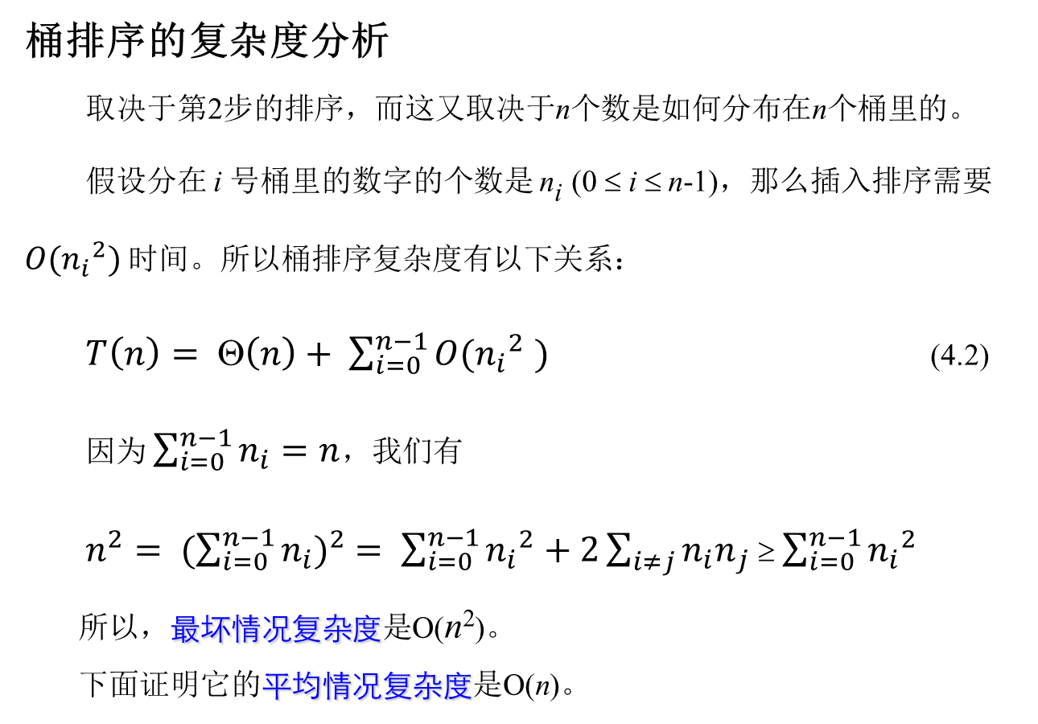
桶排序的复杂度分析
取决于第2步的排序，而这又取决于n个数是如何分布在n个桶里的。
假设分在 i 号桶里的数字的个数是 n_{i} (0 ≤ i ≤ n-1)，那么插入排序需要$O({n_{i}}^{2})$ 时间。所以桶排序复杂度有以下关系：
$T\left(n\right)= Θ\left(n\right)+ \sum_{i=0}^{n−1}{O({n_{i}}_{}^{2})}$ (4.2)
因为 $\sum_{i=0}^{n−1}{n_{i}=n}$，我们有
$n^{2}= {(\sum_{i=0}^{n−1}{n_{i}})}^{2} = \sum_{i=0}^{n−1}{{n_{i}}^{2}}+2\sum_{i≠j}{{n_{i}n}_{j}}$ ≥ $\sum_{i=0}^{n−1}{{n_{i}}^{2}}$
所以，最坏情况复杂度是O(n²)。
下面证明它的平均情况复杂度是O(n)。
Notes:
上述最坏情况下的算法可以改进为O(nlgn)，但由于每个桶里的数通常比较小，采用插入排序实际所需要的排序时间比其他算法反而小、并且是一个稳定排序。

Slide 30
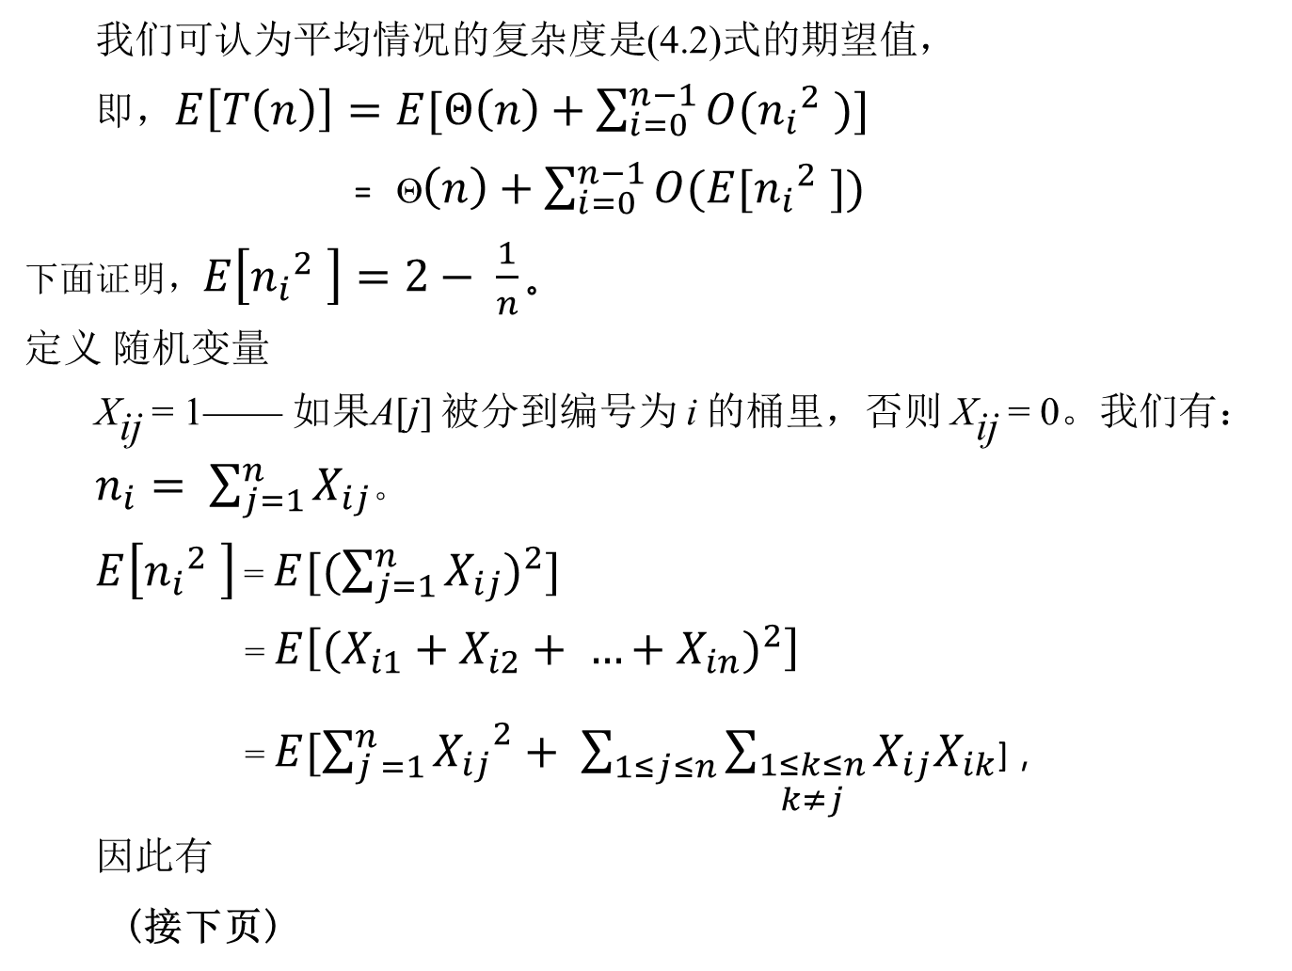
我们可认为平均情况的复杂度是(4.2)式的期望值，
即，$E\left[T\left(n\right)\right]=E[Θ\left(n\right)+\sum_{i=0}^{n−1}{O({n_{i}}_{}^{2})}]$
= Θ$\left(n\right)+\sum_{i=0}^{n−1}{O(E[{n_{i}}_{}^{2}])}$
下面证明，$E\left[{n_{i}}_{}^{2}\right]=2− \frac{1}{n}$ 。
定义 随机变量
X_{ij} = 1—— 如果A[j] 被分到编号为 i 的桶里，否则 X_{ij} = 0。我们有：
$n_{i}= \sum_{j=1}^{n}{X_{ij}}$。
$E\left[{n_{i}}_{}^{2}\right]$ = $E[{(\sum_{j=1}^{n}{X_{ij}})}^{2}]$
= $E\left[{(X_{i1}+X_{i2}+ …+X_{in})}^{2}\right]$
= $E[\sum_{j =1}^{n}{{X_{ij}}^{2}+ \sum_{1≤j≤n}{\sum_{\begin{aligned}1≤k≤n \\ k≠j\end{aligned}}{X_{ij}X_{ik}}}}$] ，
因此有
(接下页)
Notes:
本页倒数第三行，等号右侧的最后一项，没有2倍，因为1≤j≤n, 1≤k≤n, k≠j, 已经包含了那个2倍..

Slide 31
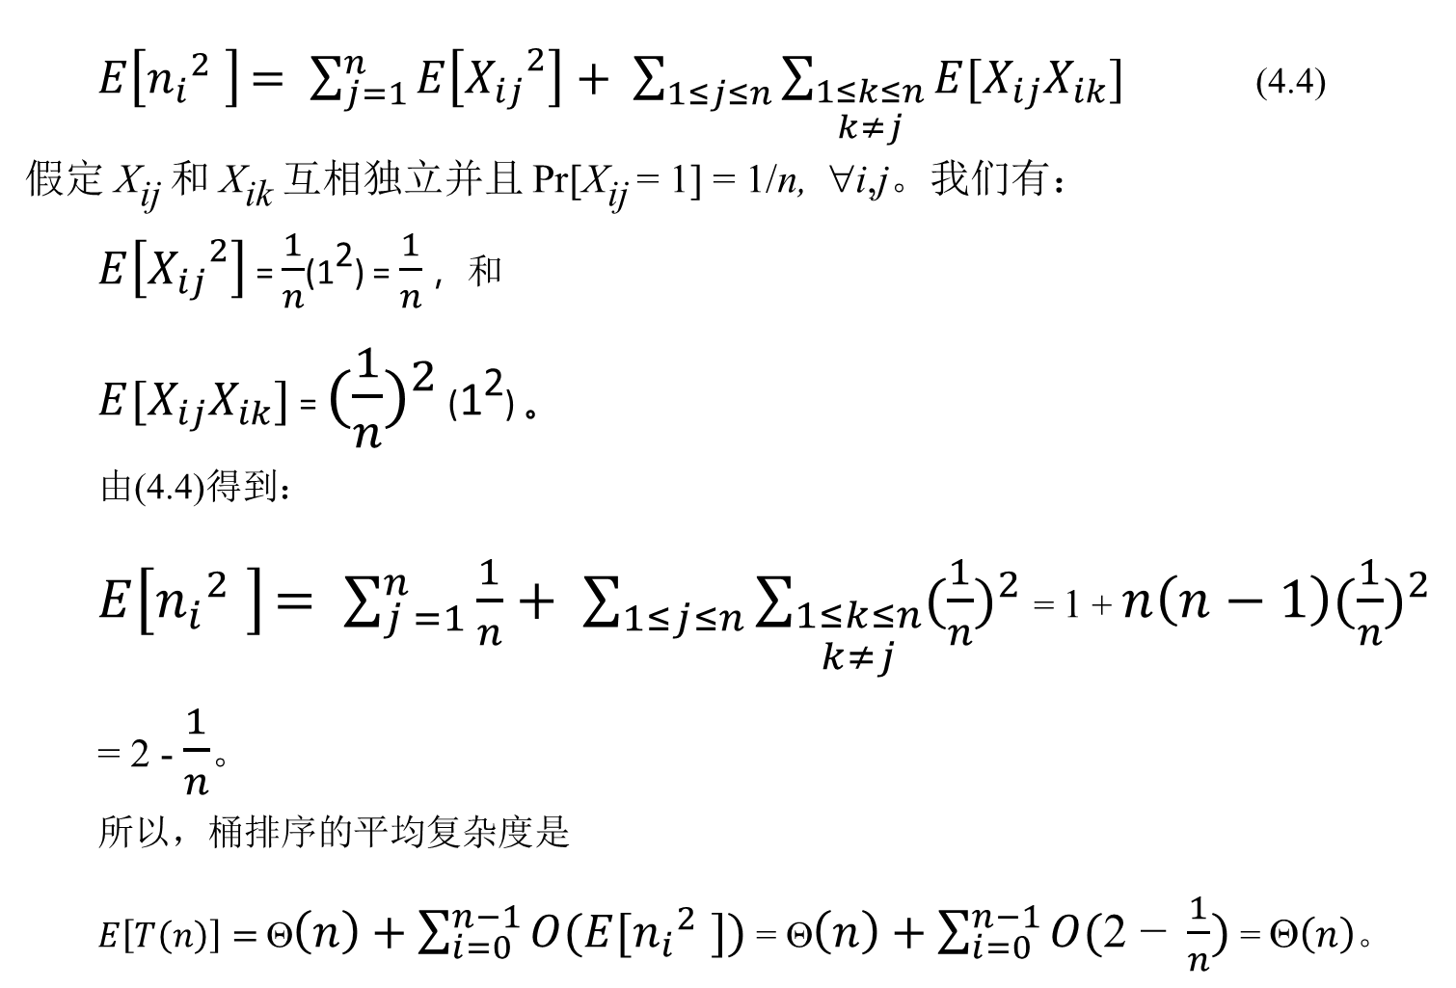
$E\left[{n_{i}}_{}^{2}\right]$ $= \sum_{j=1}^{n}{E\left[{X_{ij}}^{2}\right]+ \sum_{1≤j≤n}{\sum_{\begin{aligned}1≤k≤n \\ k≠j\end{aligned}}{{E[X}_{ij}X_{ik}]}}}$ (4.4)
假定 X_{ij} 和 X_{ik} 互相独立并且 Pr[X_{ij} = 1] = 1/n, ∀i,j。我们有：
$E\left[{X_{ij}}^{2}\right]$ = $\frac{1}{n}$(1²) = $\frac{1}{n}$ ，和
${E[X}_{ij}X_{ik}]$ = ${(\frac{1}{n})}^{2}$ (1²) 。
由(4.4)得到：
$E\left[{n_{i}}_{}^{2}\right]$ $= \sum_{j =1}^{n}{\frac{1}{n}+ \sum_{1≤j≤n}{\sum_{\begin{aligned}1≤k≤n \\ k≠j\end{aligned}}{{(\frac{1}{n})}^{2}}}}$ = 1 + $n\left(n−1\right){(\frac{1}{n})}^{2}$
= 2 - $\frac{1}{n}$。
所以，桶排序的平均复杂度是
$E\left[T\left(n\right)\right]=$Θ$\left(n\right)+\sum_{i=0}^{n−1}{O(E[{n_{i}}_{}^{2}])}$ = Θ$\left(n\right)+\sum_{i=0}^{n−1}{O(\text{2 − }\frac{1}{n})}$ = Θ$\left(n\right)$。
Notes:
$E\left[{X_{ij}}^{2}\right]$ = $\frac{1}{n}$(1²)： 就是 发生概率 × 相应函数值

Slide 32
桶排序的特点
桶排序假定输入数据服从均匀分布，但实际上，即使输入数据分布不满足均匀分布，只要所有的桶的大小的平方和与总的元素数呈线性关系，根据公式（4.2），桶排序仍可以在线性时间内完成。
要求： 0 ≤ A[i] < 1 (1 ≤ i ≤ n)。不满足时先做变换。
优点：
1）渐进时间复杂度为Θ(n).
缺点：
1）不是原地排序；
2）执行过程中，需要1个额外的飞行数组，因此需要额外的存储空间.
如何确定桶的个数？
根据待排序集合中最大元素和最小元素的差值范围和映射规则，确定申请的桶个数
本章假定元素均匀分布，桶的个数与元素个数相同.

Slide 33
思考题 （无需提交）
1. 给定n个整数，其中每个数的取值范围都是[0, n²-1]，给出一个排序算法，实现O(n)时间内对这n个数排序. 给出解题思路。

